Slide 1
PROYECTO DE SOLUCIÓN SOFTWARE
05
UNIDAD DE APRENDIZAJE 2 – UA2
Metodologías
Planeación y monitoreo (alcance, compromiso de stakeholders, gobernanza, gestión del conocimiento)

Slide 2
El objetivo de esta sesión es describir el marco de referencia y las metodologías típicas utilizadas por las diferentes organizaciones, en los proyectos de desarrollo de soluciones de software.
Entonces, durante esta sesión:
Conocerás los enfoques metodológicos más populares para la gestión de proyectos de solución software.
Aprenderás a identificar los elementos y factores que permiten la planeación y monitoreo de proyectos cuyo producto es una solución software.

Slide 3
/ METODOLOGÍAS

Slide 4
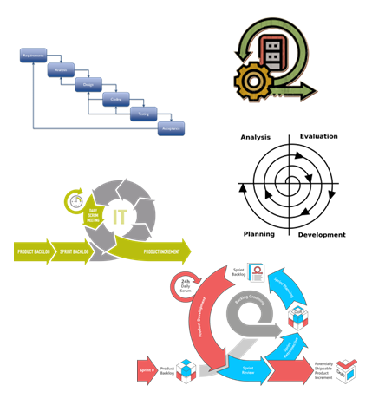
/ METODOLOGÍAS
Metodologías más utilizadas
Populares y generalmente aceptadas:
Cascada (Waterfall).
Desarrollo iterativo.
Modelo en espiral.
Métodos ágiles.
Desarrollo en espiral ágil.
La elección de la metodología depende de factores tales como:
La naturaleza del proyecto.
Los requisitos.
Las restricciones de tiempo y recursos.
Las preferencias del equipo de desarrollo.
Notes:
No existe una metodología única que sea la mejor para todos los proyectos.
Algunas organizaciones también adaptan y personalizan metodologías existentes para que se ajusten a sus necesidades, creando así, enfoques híbridos.

Slide 5
Solución software
METODOLOGÍA CASCADA

Slide 6
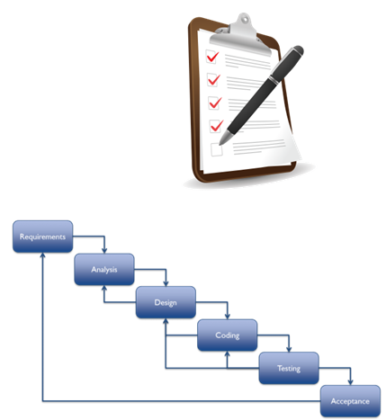
/ METODOLOGÍAS
Características
Enfoque secuencial:
Las etapas del proyecto se siguen de manera lineal, sin permitir retrocesos o cambios significativos una vez que se completa una etapa.
Requisitos bien definidos:
Se requiere una especificación clara de los requisitos antes de comenzar el desarrollo.
Documentación extensa:
Documentación completa en cada etapa para facilitar la comprensión y el seguimiento.
Planificación detallada:
De todo el proyecto al principio, lo que implica estimaciones de tiempo y recursos.
Entrega al final del proyecto:
El producto final se entrega cuando todas las etapas se han completado y verificado.
Notes:
(WATERFALL)

Slide 7
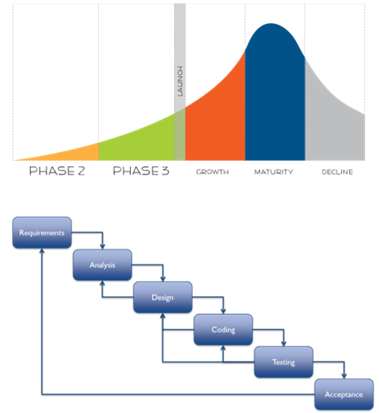
/ METODOLOGÍAS
Ciclo de vida
Requisitos:
Se recopilan y documentan los requisitos.
Diseño:
Se crea el diseño del sistema y la arquitectura del software en base a los requisitos recopilados.
Implementación:
Codificación del software siguiendo el diseño.
Pruebas:
Se llevan a cabo pruebas para verificar que el software cumpla con los requisitos especificados.
Despliegue:
El software se entrega y se implementa en el entorno de producción.
Mantenimiento:
Se realizan actividades de mantenimiento, como correcciones de errores y actualizaciones.
Notes:
(SCRUM, KANBAN, EXTREME PROGRAMMING - XP)

Slide 8
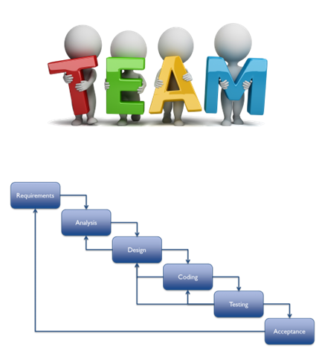
/ METODOLOGÍAS
Equipo de proyecto
Gerente de Proyecto (planificar, coordinar y supervisar el proyecto).
Analista de Negocios (recopilar y analizar los requisitos, y comunicarlos al equipo de desarrollo).
Diseñador de Sistemas (crear el diseño de alto nivel y la arquitectura del sistema).
Desarrollador de Software (implementar el software según diseño y requisitos establecidos).
Equipo de Pruebas (realizar pruebas para verificar funcionamiento y detectar errores).
Especialista en Despliegue (implementar y desplegar software en el entorno de producción).
Equipo de Mantenimiento (mantenimiento, corrección de errores y actualizaciones posteriores a la implementación).

Slide 9
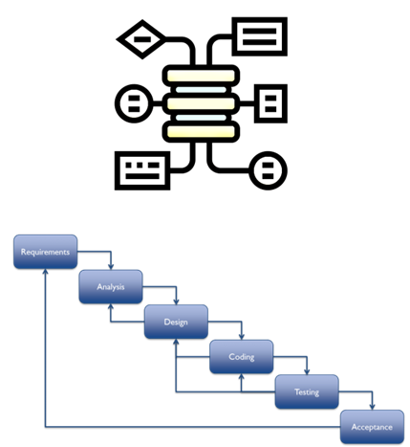
/ METODOLOGÍAS
¿Cuándo utilizarla?
En aquellos proyectos ….
Con requisitos estables y bien definidos desde el inicio.
Con una duración y un presupuesto fijos.
Donde la documentación es fundamental y requiere una planificación detallada.
En los que es posible prever y gestionar los riesgos de manera temprana.
En los que el equipo de desarrollo está más familiarizado y cómodo con un enfoque secuencial y lineal.

Slide 10
Solución software
METODOLOGÍAS ITERATIVAS

Slide 11
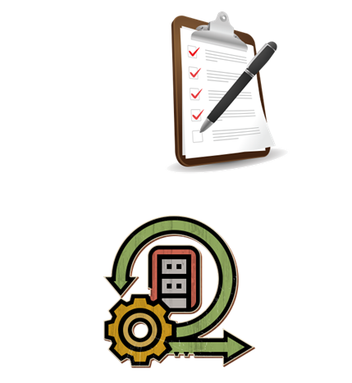
/ METODOLOGÍAS
Características
Iteraciones y entregas frecuentes:
El proyecto se divide en iteraciones cortas, donde se desarrolla y entrega una funcionalidad lista.
Retroalimentación continua:
Se fomenta la colaboración cercana con los clientes y se obtiene retroalimentación en cada iteración para guiar el desarrollo posterior.
Flexibilidad y adaptabilidad:
Se pueden realizar cambios en los requisitos y enfoques a medida que se obtiene una mejor comprensión del proyecto.
Desarrollo incremental:
Se construye el producto de manera progresiva, agregando funcionalidad en cada iteración.
Enfoque en equipos multifuncionales:
Se forman equipos autoorganizados que incluyen miembros con habilidades complementarias.
Notes:
(SCRUM, DESARROLLO RÁPIDO DE APLICACIONES - RAD)

Slide 12
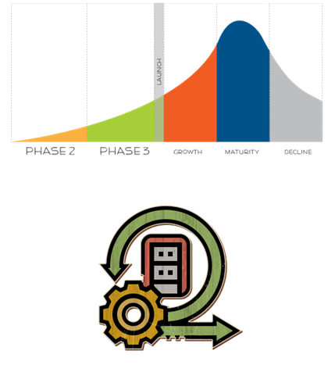
/ METODOLOGÍAS
Ciclo de vida
Planificación de la iteración:
Se planifica alcance y tareas de iteración actual.
Desarrollo:
Se desarrolla e implementa el software de acuerdo con requisitos definidos para la iteración actual.
Pruebas:
Se realizan pruebas unitarias y de integración.
Revisión y retrospectiva:
Se revisa el trabajo realizado y se lleva a cabo una retrospectiva para identificar áreas de mejora.
Entrega:
Se entrega una versión funcional del software que cumple con los requisitos establecidos.
Retroalimentación del cliente:
La retroalimentación del cliente sobre el software entregado guía las iteraciones posteriores.

Slide 13

/ METODOLOGÍAS
Equipo de proyecto
Product Owner (representante del cliente. Definir y priorizar los requisitos del producto).
Scrum Master (asegurar que se siga Scrum y facilitar el proceso de desarrollo).
Equipo de Desarrollo (grupo de desarrolladores multifuncionales).
Stakeholders (personas o grupos con un interés en el proyecto, o expertos en dominio específico).
Equipo de Pruebas (realizar pruebas de calidad, verificación y validación del producto).
Equipo de Diseño (diseñar la interfaz de usuario y la experiencia del usuario).
Equipo de Documentación (crear y mantener la documentación del producto, incluyendo manuales de usuario y guías de instalación).

Slide 14
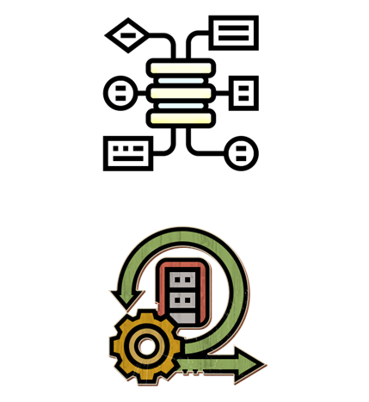
/ METODOLOGÍAS
¿Cuándo utilizarla?
En aquellos proyectos ….
Con requisitos que pueden evolucionar y cambiar a lo largo del tiempo.
Donde se valora la entrega temprana y frecuente de software funcional.
En los que es esencial la retroalimentación del cliente para refinar el producto.
Que requieren una colaboración cercana y una comunicación fluida entre el equipo de desarrollo y los interesados.
Que se benefician de la flexibilidad y la adaptabilidad a medida que se obtiene un mayor entendimiento del problema.

Slide 15
Solución software
MODELO EN ESPIRAL

Slide 16
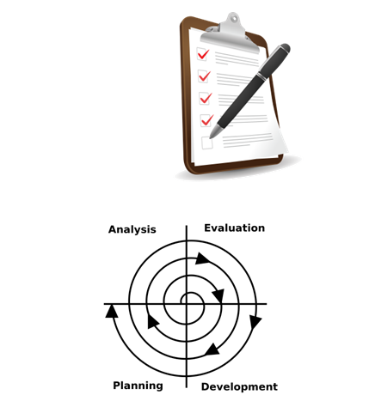
/ METODOLOGÍAS
Características
Gestión de riesgos:
identificación temprana de riesgos y su mitigación mediante evaluaciones y revisiones continuas.
Ciclos de desarrollo iterativos:
Cada ciclo iterativo, con las etapas de determinar objetivos, identificar y resolver riesgos, desarrollar y probar, y planificar la siguiente iteración.
Retroalimentación y adaptación:
Recopila retroalimentación del cliente y se utiliza para adaptar y mejorar el producto en cada ciclo.
Mayor énfasis en prototipos:
Prototipos en cada ciclo para obtener una mejor comprensión de los requisitos y las soluciones propuestas antes de la implementación completa.
Enfoque en la escalabilidad:
Permite la incorporación de nuevas características y cambios en etapas posteriores.

Slide 17
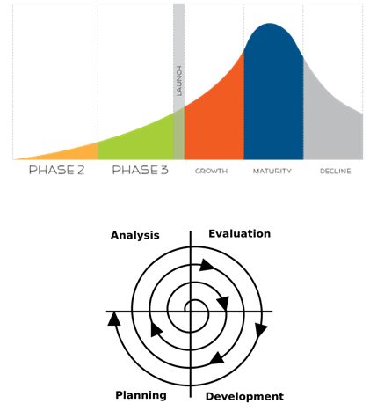
/ METODOLOGÍAS
Ciclo de vida
Determinar objetivos:
Se establecen los objetivos generales del proyecto y se identifican las restricciones y áreas de riesgo.
Análisis y planificación:
Se recopilan requisitos y elabora el plan detallado.
Desarrollo e implementación:
Se desarrolla el software y se implementa.
Evaluación y mitigación de riesgos:
Se evalúan los riesgos identificados y se toman medidas para mitigarlos.
Revisión y retroalimentación:
Se revisa el progreso del proyecto y se recopila la retroalimentación de los stakeholders.
Planificación de la siguiente iteración:
Se planifica la siguiente iteración con base en los resultados y la retroalimentación obtenidos.

Slide 18
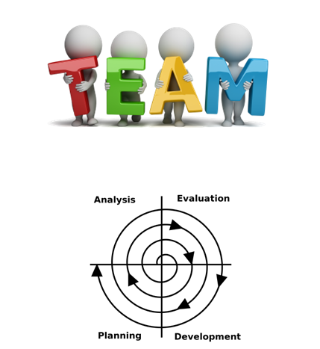
/ METODOLOGÍAS
Equipo de proyecto
Gerente de Proyecto (planificar, coordinar y supervisar el proyecto. Gestionar riesgos).
Analista de Riesgos (identificar y evaluar los riesgos, y proponer estrategias de mitigación).
Equipo de Desarrollo (implementar el software y realizar pruebas en cada iteración).
Cliente/Usuario (brindar retroalimentación y validar soluciones propuestas).
Equipo de Pruebas (realizar pruebas exhaustivas del software para identificar errores).
Equipo de Revisión (revisar el progreso del proyecto, evaluar la calidad del software y proporcionar retroalimentación constructiva).
Equipo de Mantenimiento (realizar actividades de mantenimiento y mejoras posteriores a la implementación del software).

Slide 19
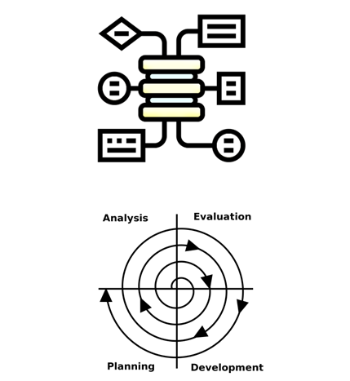
/ METODOLOGÍAS
¿Cuándo utilizarla?
En aquellos proyectos ….
Complejos y grandes, que involucran múltiples riesgos y etapas críticas.
En los que la gestión de riesgos es una prioridad.
Que necesitan retroalimentación y aprendizaje continuo.
Que pueden beneficiarse de un enfoque en el que se puedan realizar cambios y ajustes durante todo el proceso.
Que valoran la planificación detallada y el seguimiento cuidadoso de los objetivos y los riesgos.

Slide 20
Solución software
MÉTODOS ÁGILES

Slide 21
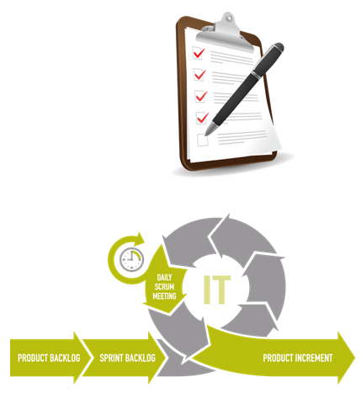
/ METODOLOGÍAS
Características
Adaptabilidad al cambio:
Alta capacidad de respuesta a los cambios en los requisitos y se fomenta la flexibilidad.
Entrega incremental:
Se enfoca en entregar software funcional en incrementos regulares y frecuentes.
Colaboración y comunicación frecuentes:
Comunicación abierta y continua entre todos los miembros del equipo y con los stakeholders.
Enfoque en la calidad del código:
Uso de prácticas de desarrollo de software de alta calidad: pruebas automatizadas, integración continua y refactorización.
Enfoque en la autoorganización:
Los equipos se autoorganizan y se empoderan para tomar decisiones y abordar los desafíos de manera conjunta.
Notes:
(SCRUM, KANBAN, EXTREME PROGRAMMING - XP)

Slide 22
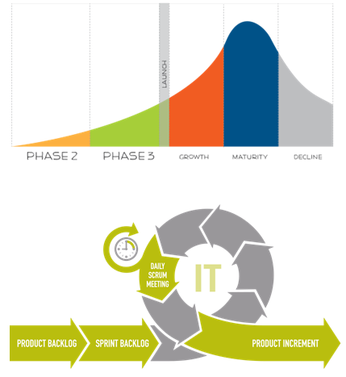
/ METODOLOGÍAS
Ciclo de vida
Planificación del sprint:
Se definen los objetivos y las tareas para el sprint.
Desarrollo:
Se desarrolla el software en incrementos, priorizando las características más valiosas.
Pruebas y revisión continua:
Se realizan pruebas y revisiones continuas para garantizar la calidad del software en desarrollo.
Reuniones diarias:
Seguimiento del progreso y resolver problemas.
Revisión del sprint:
Se revisa el trabajo realizado y se recopila la retroalimentación del equipo y los stakeholders.
Retrospectiva del sprint:
Para identificar áreas de mejora y definir acciones para el siguiente sprint.

Slide 23
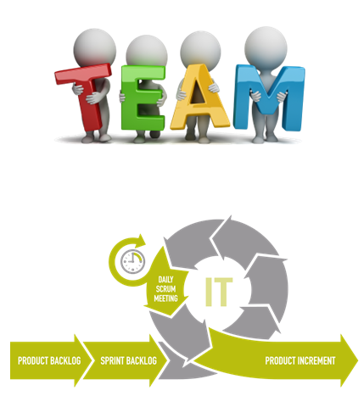
/ METODOLOGÍAS
Equipo de proyecto
Product Owner (voz del cliente, responsable de definir y priorizar los requisitos del producto).
Scrum Master (asegurar que se sigan prácticas ágiles, y eliminar impedimentos de desarrollo).
Equipo de Desarrollo (implementar las características y funcionalidades del producto).
Stakeholders (personas o grupos con un interés en el proyecto, o experto en dominio específico).
Equipo de Pruebas (realizar pruebas continuas para garantizar la calidad del software y validar su correcto funcionamiento).
Equipo de Diseño (diseñar la interfaz de usuario y la experiencia del usuario).
Equipo de Documentación (crear y mantener la documentación del producto, incluyendo manuales de usuario y guías de instalación).

Slide 24
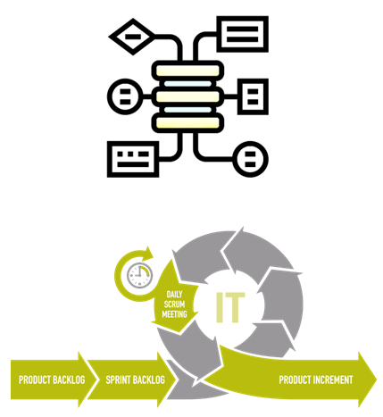
/ METODOLOGÍAS
¿Cuándo utilizarla?
En aquellos proyectos ….
Con requisitos cambiantes y ambiguos que requieren una respuesta rápida y flexible.
Que esperan entrega frecuente de software funcional y un rápido valor para el cliente.
Que valoran la colaboración estrecha entre el equipo de desarrollo y los interesados, así como la comunicación constante.
En los que se busca fomentar la adaptabilidad, la creatividad y la autoorganización del equipo.
Que requieren una respuesta rápida a los cambios del mercado y la posibilidad de variar o adaptarse en consecuencia.

Slide 25
Solución software
DESARROLLO EN ESPIRAL ÁGIL

Slide 26
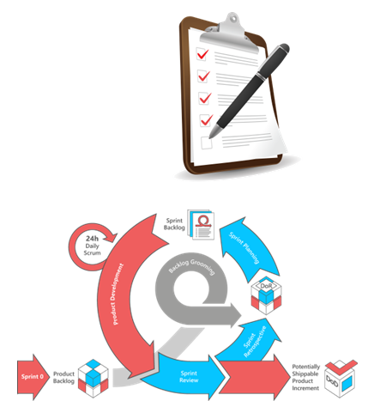
/ METODOLOGÍAS
Características
Enfoque ágil iterativo:
Similar a Scrum o XP, con entregas frecuentes y adaptabilidad al cambio.
Gestión de riesgos continuos:
Proactivo en la identificación y mitigación de riesgos en cada iteración.
Iteraciones de menor duración:
Las iteraciones suelen ser más cortas en comparación con el modelo en espiral tradicional.
Colaboración y comunicación:
La comunicación continua y la colaboración estrecha con los stakeholders y los miembros del equipo son fundamentales.
Enfoque en la mejora continua:
Se busca la mejora continua en cada iteración a través de la retroalimentación y la reflexión.
Notes:
(SCRUM, KANBAN, EXTREME PROGRAMMING - XP)

Slide 27
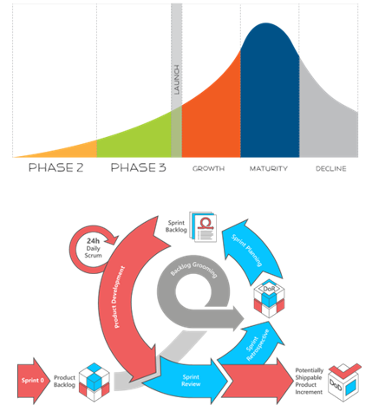
/ METODOLOGÍAS
Ciclo de vida
Planificación y análisis:
Se definen objetivos, requisitos, y se identifican los riesgos del proyecto.
Desarrollo iterativo:
Cada iteración incluye desarrollo y pruebas.
Evaluación de riesgos y retroalimentación:
Se evalúan los riesgos y se recopila la retroalimentación del cliente y del equipo.
Ajuste y mejora:
Se mitigan los riesgos identificados y se realizan mejoras en el software y en el proceso.
Entrega de incremento:
Se entrega una versión funcional del software.
Repetición:
Se continua con iteraciones adicionales, refinando y mejorando el software en cada ciclo.

Slide 28
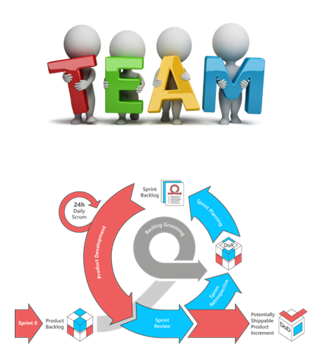
/ METODOLOGÍAS
Equipo de proyecto
Gerente de Proyecto (planificar, coordinar y supervisar el proyecto, aplicando el enfoque ágil en el contexto del modelo en espiral).
Analista de Riesgos (identificar y evaluar riesgos en cada iteración y acciones de mitigación).
Equipo de Desarrollo (implementar el software y realizar pruebas, siguiendo los principios ágiles).
Stakeholders (participar activamente en la retroalimentación y en la validación del producto).
Equipo de Pruebas (realizar pruebas en cada iteración, detectando errores).
Equipo de Mejora Continua (analizar los resultados de las iteraciones y proponer mejoras).
Equipo de Mantenimiento (mantenimiento y mejoras posteriores a la implementación del software, aplicando un enfoque iterativo y ágil).

Slide 29
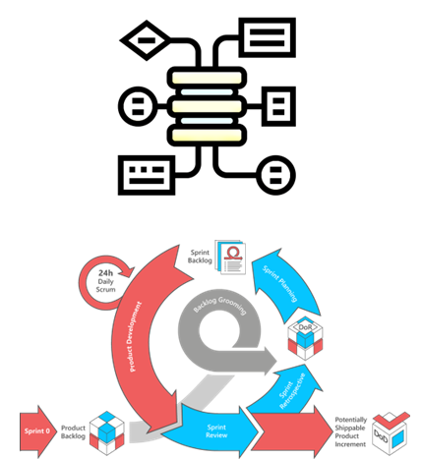
/ METODOLOGÍAS
¿Cuándo utilizarla?
En aquellos proyectos ….
Que combinan la necesidad de una gestión de riesgos rigurosa con la adaptabilidad.
Que requieren ciclos de desarrollo iterativos y entregas frecuentes, junto con una gestión activa de los riesgos.
En los que la retroalimentación del cliente y la mejora continua son fundamentales.
Que valoran la capacidad de adaptarse a medida que se aprende más sobre el dominio del problema.
Que buscan un equilibrio entre la estructura y la planificación del modelo en espiral con la flexibilidad de los métodos ágiles.

Slide 30
/ PLANEACIÓN Y MONITOREO
(Alcance, compromiso de stakeholders, gobernanza y gestión del conocimiento)

Slide 31
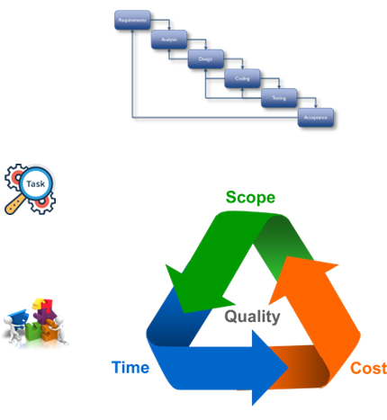
/ PLANEACIÓN Y MONITOREO
Determinación del alcance del proyecto
Metodología cascada
En las etapas iniciales del proyecto, antes de que comience el desarrollo.
Actividades: recopilación de requisitos del software, análisis de requisitos, definición de los límites y objetivos del proyecto, identificación de restricciones y suposiciones, establecimiento de la visión y los objetivos del proyecto.
Entregables: documento de especificación de requisitos, declaración de alcance del proyecto, lista de requisitos funcionales y no funcionales, diagramas de casos de uso, diagramas de flujo de datos.

Slide 32
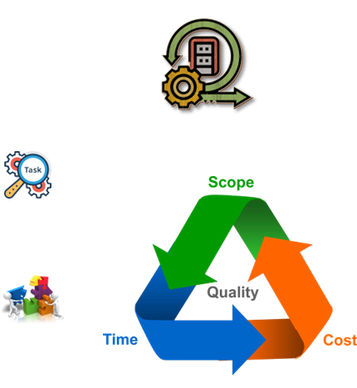
/ PLANEACIÓN Y MONITOREO
Determinación del alcance del proyecto
Metodologías iterativas
Es un proceso continuo que evoluciona a lo largo de las iteraciones.
Actividades: identificación inicial de los requisitos principales, definición de los objetivos del producto, creación del backlog del producto, priorización y refinamiento del backlog, colaboración con el cliente para definir el alcance.
Entregables: backlog del producto actualizado, historias de usuario y criterios de aceptación, lista de funcionalidades priorizadas, mapa de producto, definición del alcance actualizado.

Slide 33
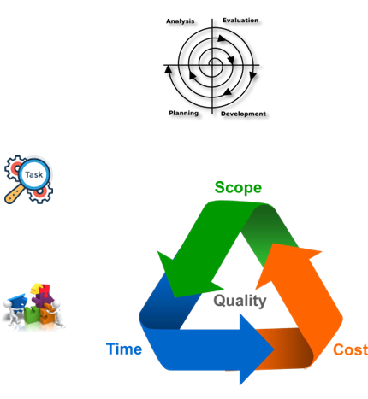
/ PLANEACIÓN Y MONITOREO
Determinación del alcance del proyecto
Modelo espiral
Se realiza en cada ciclo, con un enfoque en la gestión de riesgos y la adaptación del alcance según sea necesario.
Actividades: identificación de los requisitos iniciales, evaluación y análisis de riesgos, definición del alcance en cada iteración, revisión y ajuste del alcance según los resultados de las iteraciones anteriores, colaboración con los interesados para definir los objetivos del proyecto.
Entregables: evaluación y documentación de riesgos, plan de alcance actualizado, entregables de cada ciclo de desarrollo, lista de funcionalidades implementadas, informe de ajustes del alcance.

Slide 34
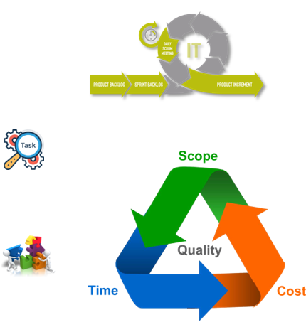
/ PLANEACIÓN Y MONITOREO
Determinación del alcance del proyecto
Métodos ágiles
Se realiza de manera colaborativa y flexible, con el enfoque en satisfacer las necesidades cambiantes del cliente.
Actividades: reuniones de definición de producto, colaboración con el cliente para identificar y priorizar los requisitos, descomposición de los requisitos en historias de usuario, refinamiento del backlog del producto, discusiones de alcance con el cliente y el equipo.
Entregables: backlog del producto actualizado, historias de usuario y criterios de aceptación, lista de funcionalidades priorizadas, diagramas de flujo o prototipos de la interfaz de usuario, definición del alcance actualizado.

Slide 35
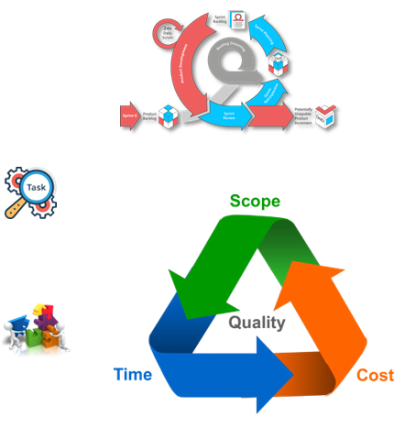
/ PLANEACIÓN Y MONITOREO
Determinación del alcance del proyecto
Desarrollo en espiral ágil
Combina los aspectos del enfoque en espiral y las prácticas ágiles, con un enfoque en la gestión de riesgos y la adaptación continua del alcance.
Actividades: identificación de requisitos y riesgos iniciales, evaluación y análisis de riesgos, definición del alcance en cada iteración, revisión y ajuste del alcance según los resultados de las iteraciones anteriores, colaboración con los interesados para definir los objetivos del proyecto.
Entregables: evaluación y documentación de riesgos, plan de alcance actualizado, entregables de cada ciclo de desarrollo, lista de funcionalidades implementadas, informe de ajustes del alcance.

Slide 36
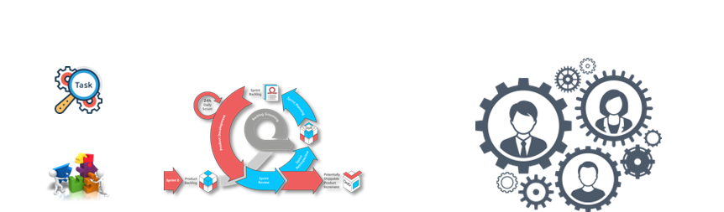
/ PLANEACIÓN Y MONITOREO
Identificación y consecución del compromiso de los stakeholders
Metodología cascada
La identificación y consecución del compromiso de los stakeholders se enfoca principalmente en la etapa inicial del proyecto.
Actividades: identificación de los stakeholders relevantes para el proyecto, análisis de sus necesidades y expectativas, establecimiento de canales de comunicación, definición de estrategias para involucrar y obtener su compromiso.
Entregables: lista de stakeholders identificados, análisis de las necesidades y expectativas de los stakeholders, plan de comunicación, acuerdos de compromiso y participación.

Slide 37
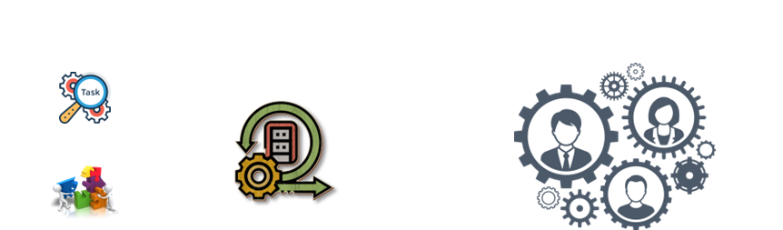
/ PLANEACIÓN Y MONITOREO
Identificación y consecución del compromiso de los stakeholders
Metodologías iterativas
Es un proceso continuo a lo largo del proyecto.
Actividades: identificación de los stakeholders clave, realización de reuniones y sesiones de trabajo para recopilar y validar requisitos, demostraciones periódicas de avances para recibir retroalimentación, colaboración activa con los stakeholders en la priorización y toma de decisiones.
Entregables: registro actualizado de stakeholders y sus roles, documentación de requisitos validada, retroalimentación y comentarios de los stakeholders, acuerdos y compromisos alcanzados, actualizaciones del backlog del producto.

Slide 38
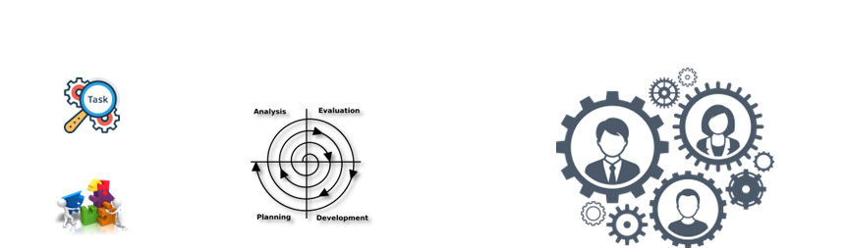
/ PLANEACIÓN Y MONITOREO
Identificación y consecución del compromiso de los stakeholders
Modelo en espiral
Está integrada en cada ciclo y se enfoca en la gestión de riesgos y la toma de decisiones.
Actividades: identificación de los stakeholders clave, evaluación de sus expectativas y necesidades, análisis de riesgos y comunicación de los mismos a los stakeholders relevantes, colaboración en la toma de decisiones y la adaptación del plan en función de las retroalimentaciones recibidas.
Entregables: registro actualizado de stakeholders y sus roles, evaluación de riesgos y su comunicación, acuerdos y compromisos alcanzados, informes de progreso y actualizaciones del plan del proyecto.

Slide 39
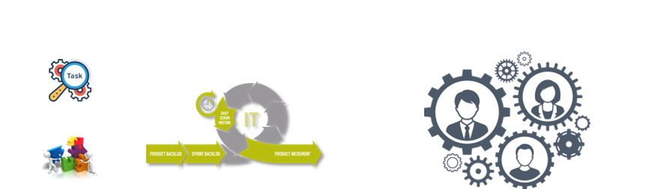
/ PLANEACIÓN Y MONITOREO
Identificación y consecución del compromiso de los stakeholders
Metodologías ágiles
Es una parte fundamental del enfoque colaborativo y orientado al cliente.
Actividades: identificación y priorización de los stakeholders, involucramiento activo de los stakeholders en las reuniones y revisiones del producto, colaboración en la definición y refinamiento de los requisitos, retroalimentación continua y adaptación del producto en función de las necesidades y expectativas de los stakeholders.
Entregables: registro actualizado de stakeholders y sus roles, backlog del producto actualizado y validado, retroalimentación y comentarios de los stakeholders, acuerdos y compromisos alcanzados, versiones del software entregadas.

Slide 40
/ PLANEACIÓN Y MONITOREO
Identificación y consecución del compromiso de los stakeholders
Desarrollo en espiral ágil
Se combina con la gestión de riesgos y la adaptación continua del alcance.
Actividades: identificación y análisis de stakeholders, evaluación y comunicación de los riesgos identificados, colaboración con los stakeholders en la toma de decisiones y la adaptación del plan, retroalimentación y adaptación del producto en función de las necesidades y expectativas de los stakeholders.
Entregables: registro actualizado de stakeholders y sus roles, evaluación y comunicación de riesgos, acuerdos y compromisos alcanzados, retroalimentación y comentarios de los stakeholders, versiones del software entregadas y actualizadas.

Slide 41
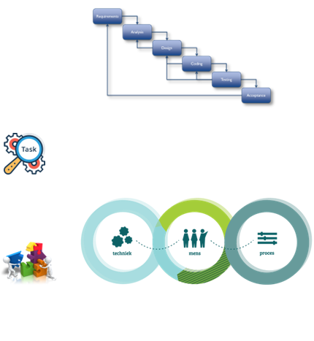
/ PLANEACIÓN Y MONITOREO
Gobierno y control del trabajo
Metodología cascada
Se enfocan en la planificación y seguimiento del proyecto.
Actividades: establecimiento de un plan de proyecto detallado, asignación de tareas y responsabilidades, seguimiento del progreso según el plan, monitoreo del cumplimiento de hitos y entregables, revisión y control de calidad del trabajo realizado.
Entregables: plan de proyecto detallado, matriz de responsabilidades, informes de seguimiento y avance del proyecto, entregables y productos del software según lo programado, informes de control de calidad.

Slide 42
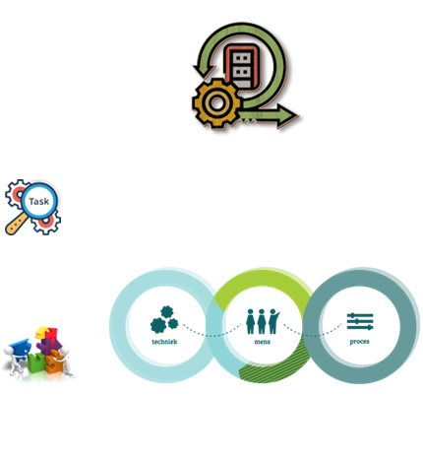
/ PLANEACIÓN Y MONITOREO
Gobierno y control del trabajo
Metodologías iterativas
Se realizan de manera colaborativa y flexible en cada iteración.
Actividades: planificación de iteraciones, asignación de tareas y compromisos en cada iteración, seguimiento diario del progreso mediante reuniones diarias (Daily Scrum), monitoreo del cumplimiento de objetivos y backlog del producto, identificación y resolución de impedimentos.
Entregables: plan de iteraciones, tableros Kanban o Scrum actualizados, informes de seguimiento del progreso de las iteraciones, versiones entregadas del software, resolución de impedimentos registrados.

Slide 43
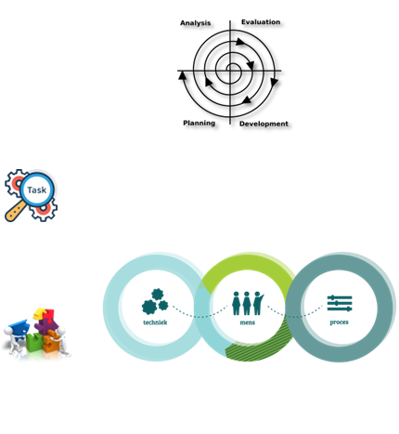
/ PLANEACIÓN Y MONITOREO
Gobierno y control del trabajo
Modelo en espiral
Se integran con las fases de análisis de riesgos y planificación.
Actividades: identificación y análisis continuo de riesgos, planificación y ejecución de las fases de cada ciclo, monitoreo del progreso y control de riesgos, revisión y adaptación del plan en función de los resultados y la retroalimentación obtenida.
Entregables: informes de riesgos actualizados, versiones entregadas del software en cada ciclo, informes de progreso y control de riesgos, actualizaciones del plan de proyecto.

Slide 44
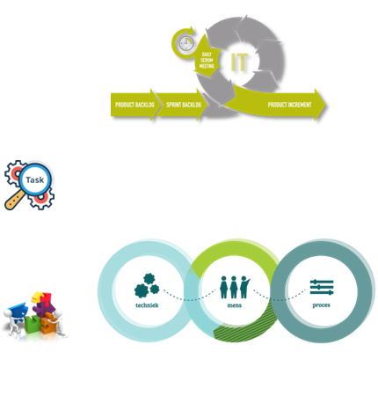
/ PLANEACIÓN Y MONITOREO
Gobierno y control del trabajo
Métodos ágiles
Se basan en la colaboración y la transparencia.
Actividades: planificación de sprints o ciclos de trabajo, seguimiento diario del progreso mediante reuniones diarias (Daily Scrum), revisión y adaptación del backlog del producto, monitoreo de la velocidad del equipo, control de calidad del trabajo realizado.
Entregables: plan de sprints o ciclos de trabajo, tableros Kanban o Scrum actualizados, informes de seguimiento del progreso de los sprints, versiones entregadas del software, informes de control de calidad.

Slide 45
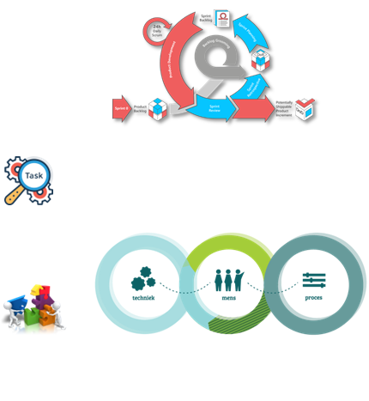
/ PLANEACIÓN Y MONITOREO
Gobierno y control del trabajo
Desarrollo en espiral ágil
Se combinan con la gestión de riesgos y la adaptación continua.
Actividades: evaluación continua de riesgos, planificación y ejecución de las fases de cada ciclo, monitoreo del progreso y control de riesgos, revisión y adaptación del plan en función de los resultados y la retroalimentación obtenida.
Entregables: informes de riesgos actualizados, versiones entregadas del software en cada ciclo, informes de progreso y control de riesgos, actualizaciones del plan de proyecto.

Slide 46
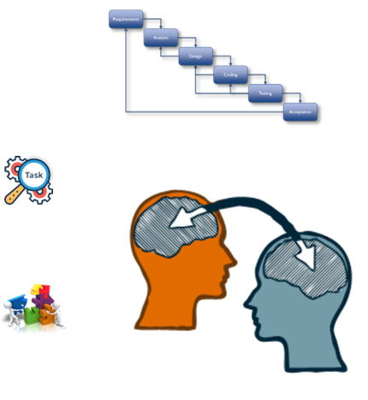
/ PLANEACIÓN Y MONITOREO
Gestión del conocimiento
Metodología cascada
Se centran en la documentación y transferencia de información relevante.
Actividades: identificación de los conocimientos críticos para el proyecto, documentación de requisitos, diseño y especificaciones técnicas, desarrollo de manuales de usuario y guías de implementación, capacitación y transferencia de conocimientos.
Entregables: documentos de requisitos, diseño y especificaciones técnicas, manuales de usuario, guías de implementación, materiales de capacitación y documentación relacionada.

Slide 47

/ PLANEACIÓN Y MONITOREO
Gestión del conocimiento
Metodologías iterativas
Se llevan a cabo de manera continua y colaborativa.
Actividades: documentación de los requisitos y especificaciones en cada iteración, creación de prototipos y pruebas, revisión y actualización de la documentación a medida que se obtiene retroalimentación de los usuarios, sesiones de revisión y retroalimentación con el equipo y los stakeholders.
Entregables: documentos actualizados de requisitos y especificaciones, prototipos funcionales, documentación de pruebas, informes de retroalimentación y revisiones.

Slide 48

/ PLANEACIÓN Y MONITOREO
Gestión del conocimiento
Modelo en espiral
Se integran con las fases de análisis y diseño, y se enfocan en el aprendizaje continuo y la mejora.
Actividades: documentación detallada de los requisitos y riesgos identificados, análisis y diseño iterativo, revisión y actualización de la documentación a medida que se avanza en cada ciclo, captura y documentación de lecciones aprendidas.
Entregables: documentos actualizados de requisitos y riesgos, documentos de análisis y diseño, informes de lecciones aprendidas y mejoras recomendadas.

Slide 49
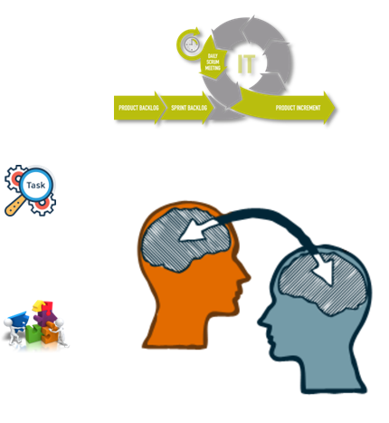
/ PLANEACIÓN Y MONITOREO
Gestión del conocimiento
Métodos ágiles
Se basan en la colaboración, la comunicación y la transferencia de conocimientos en todo el equipo.
Actividades: sesiones de revisión y planificación conjunta, documentación de los requisitos y criterios de aceptación, desarrollo y mantenimiento de documentación técnica, colaboración y transferencia de conocimientos entre los miembros del equipo.
Entregables: documentos de requisitos y criterios de aceptación, documentación técnica actualizada, notas de reuniones y sesiones de planificación, conocimiento compartido dentro del equipo.

Slide 50

/ PLANEACIÓN Y MONITOREO
Gestión del conocimiento
Desarrollo en espiral ágil
Se combinan con el enfoque iterativo y la gestión de riesgos.
Actividades: identificación y documentación de riesgos, documentación de requisitos y especificaciones en cada ciclo, desarrollo de prototipos y pruebas, revisión y actualización de la documentación a medida que se obtiene retroalimentación, captura y documentación de lecciones aprendidas.
Entregables: documentos actualizados de requisitos y especificaciones, prototipos funcionales, documentación de pruebas, informes de retroalimentación y revisiones, informes de lecciones aprendidas y mejoras recomendadas.

Slide 51
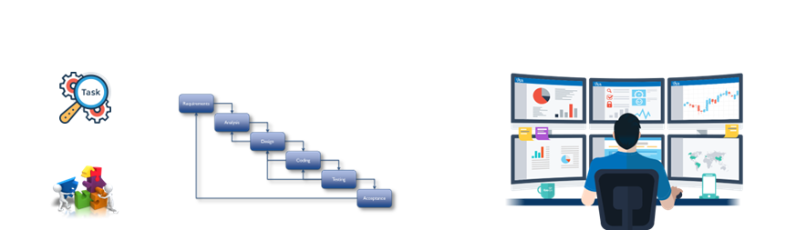
/ PLANEACIÓN Y MONITOREO
Monitoreo del proyecto
Metodología cascada
Se realiza principalmente a través del seguimiento del progreso del proyecto y la evaluación de los entregables en cada etapa.
Actividades: seguimiento del avance del proyecto, revisión y verificación de los entregables, evaluación del cumplimiento de los hitos y etapas del proyecto, identificación y gestión de riesgos.
Entregables: plan de proyecto, documentos de especificación de requisitos, diseño de sistemas, código fuente, documentación técnica, entregables de pruebas y resultados de pruebas, versión final del software.

Slide 52
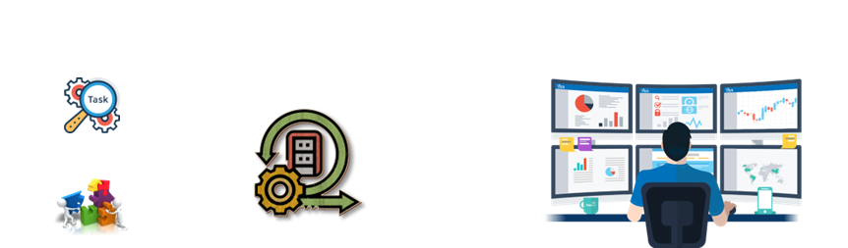
/ PLANEACIÓN Y MONITOREO
Monitoreo del proyecto
Metodologías iterativas
Se lleva a cabo de manera continua y frecuente a través de los ciclos de desarrollo.
Actividades: revisiones periódicas de estado, reuniones de seguimiento diarias, revisión y adaptación de los requisitos y planificación del producto, monitoreo del progreso del equipo, identificación y resolución de impedimentos.
Entregables: incrementos de software funcional, informes de avance, tableros Kanban o Scrum, gráficos de seguimiento de velocidad, retroalimentación del cliente, lista de requisitos actualizada.

Slide 53
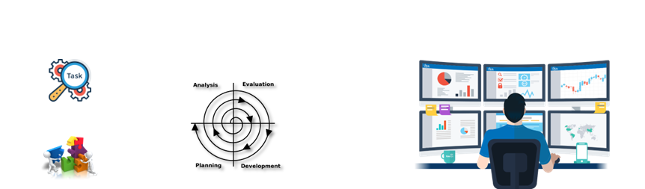
/ PLANEACIÓN Y MONITOREO
Monitoreo del proyecto
Modelo en espiral
Se lleva a cabo en cada ciclo de desarrollo, centrándose en la evaluación de riesgos y la toma de decisiones basadas en la información obtenida.
Actividades: identificación y análisis de riesgos, evaluación de resultados de las iteraciones, revisión de objetivos y requisitos, monitoreo y adaptación del plan del proyecto, revisión de la retroalimentación del cliente y del equipo.
Entregables: informes de riesgos actualizados, informes de progreso del proyecto, documentación de lecciones aprendidas, evaluación de riesgos actualizada, versión actualizada del software.

Slide 54
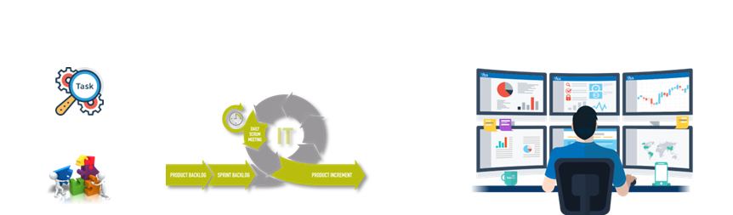
/ PLANEACIÓN Y MONITOREO
Monitoreo del proyecto
Métodos ágiles
Es una actividad integral y continua, con enfoque en la transparencia y la mejora continua.
Actividades: reuniones diarias de seguimiento (stand-ups), revisión del backlog del producto, revisión y adaptación de los requisitos, monitoreo de métricas ágiles (velocidad, tiempo de ciclo), evaluación de la satisfacción del cliente y del equipo.
Entregables: incrementos de software funcional en cada iteración o sprint, tableros de seguimiento (como tableros Kanban o Scrum), informes de progreso del proyecto, retroalimentación del cliente y del equipo, versiones actualizadas de la documentación del producto.

Slide 55
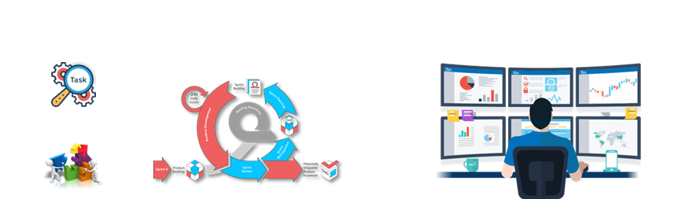
/ PLANEACIÓN Y MONITOREO
Monitoreo del proyecto
Desarrollo en espiral ágil
Combina los aspectos del enfoque en espiral y las prácticas ágiles, centrándose en la evaluación de riesgos y la adaptación continua.
Actividades: evaluación continua de riesgos, revisión y adaptación de los requisitos y planificación del proyecto, monitoreo del progreso y del cumplimiento de los objetivos, identificación y resolución de impedimentos, revisión de la retroalimentación del cliente y del equipo.
Entregables: informes de riesgos actualizados, informes de progreso del proyecto, versiones iterativas del software, documentación actualizada, evaluación de riesgos y mitigación actualizada.

Slide 56
Una metodología de desarrollo de software es un conjunto de prácticas, técnicas y herramientas utilizadas por los equipos de desarrollo de software para planificar, diseñar, construir, probar y entregar software de alta calidad de manera eficiente y efectiva.
Las metodologías de desarrollo de software tradicionales se caracterizan por establecer de forma muy rígida los requerimientos y procesos al inicio de los proyectos.
Las metodologías de desarrollo de software ágiles se fundamentan en el enfoque incremental, en el cual se añaden nuevas funcionalidades a la aplicación final en cada ciclo de desarrollo.

Slide 57
Rasmusson, J. (2010). The Agile Samurai: How Agile Masters Deliver Great Software. Pragmatic Bookshelf.
Sutherland, J. (2014). Scrum: The Art of Doing Twice the Work in Half the Time. Currency.
Agile Alliance. (s.f.). Recuperado de https://www.agilealliance.org/
Atlassian. (s.f.). Agile Resources. Recuperado de https://www.atlassian.com/agile
Mayda, Esteban (2015). Metodologías de desarrollo de software. https://repositorio.uca.edu.ar/bitstream/123456789/522/1/metodologias-desarrollo-software.pdf

